Slide 1

Pertemuan 11
STACK, QUEUE, DAN TREE
Dr. Maryamah, S.Kom
MK Algoritma Pemrograman 1
Prodi S1 Teknologi Sains Data
Fakultas Teknologi Maju dan Multidisiplin
Universitas Airlangga

Slide 2
Konsep Struktur Data
Struktur data pada dasarnya merupakan suatu proses bagaimana mengelola data pada suatu program.
Misalnya: menyimpan, menyusun, dan mengurutkan data dalam memori komputer agar data tersebut dapat digunakan secara efektif dan efisien dalam sebuah program.
Contoh struktur data:
Stack
Queue
Tree

Slide 3
PENDAHULUAN
Data Structure
Linear Data Structure
Non-linear Data Structure
Stack
Queue
Trees
Graphs

Slide 4
Stack

Slide 5
Konsep Dasar Stack
Stack adalah sebuah struktur data abstrak yang secara harafiah berarti “tumpukan”.
Sesuai konsep tumpukan pada dunia nyata, isi dari stack hanya bisa dikeluarkan dari tumpukan paling atas terlebih dahulu. Demikian juga ketika mengisi data dalam tumpukan, hanya bisa diletakkan di tumpukan paling atas.
Konsep tersebut paling umum disebut sebagai last in first out (LIFO).

Slide 6

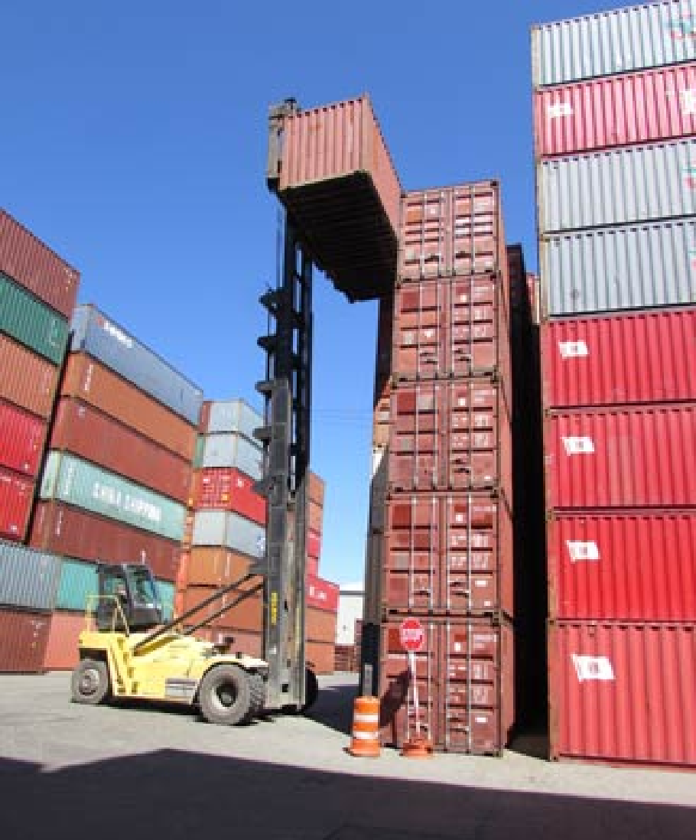

Contoh Stack

Slide 7
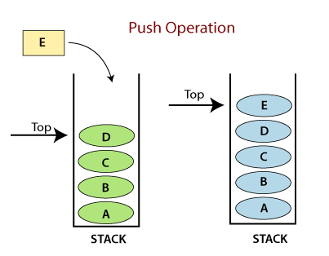
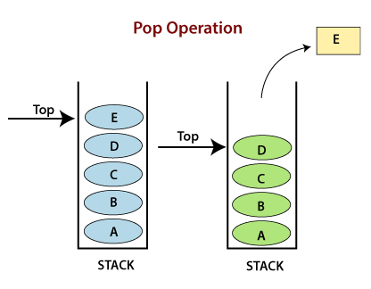
Operasi Stack
Operasi pengeluaran isi teratas dari stack umum disebut pop()
Operasi peletakkan data ke dalam stack umum disebut push()

Slide 8
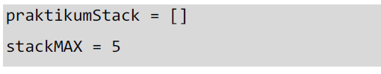
Implementasi Stack menggunakan List
Deklarasikan variable list kosong
Membuat fungsi untuk:
Mengisi stack
Melihat elemen teratas stack
Mengambil isi dari stack

Slide 9
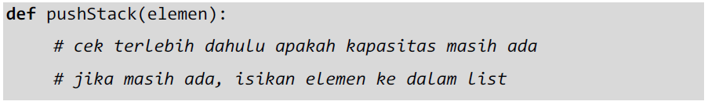
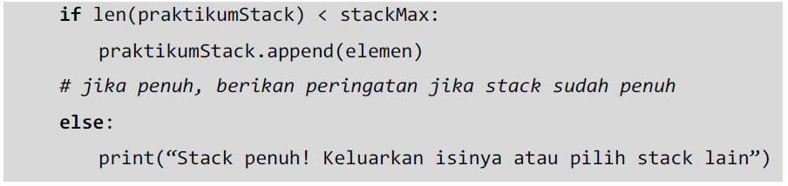
Implementasi Stack menggunakan List
Fungsi mengisi stack

Slide 10
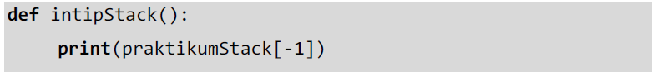
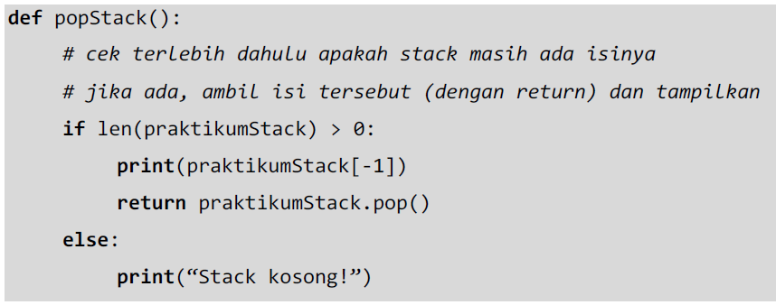
Implementasi Stack menggunakan List
Fungsi untuk melihat element teratas
Fungsi untuk mengeluarkan isi stack

Slide 11
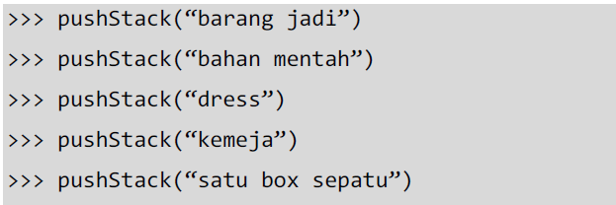
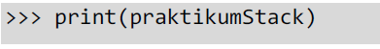
Implementasi Stack menggunakan List
Pemanggilan fungsi pushStack(elemen)
Melihat seluruh isi stack

Slide 12
Implementasi Stack menggunakan List
Cobalah untuk memasukkan 1 elemen tambahan lagi ke dalam stack
Berikutnya, coba keluarkan isi Stack hingga tersisa elemen “bahan mentah” dikeluarkan dari dalam stack. Caranya adalah melakukan pemanggilan fungsi popStack() beberapa kali.

Slide 13
Queue

Slide 14

Konsep Dasar Queue
Queue adalah sebuah struktur data abstrak yang berarti “antrian”.
Bertolak belakang dengan konsep stack atau “tumpukan”, queue atau antrian menerapkan konsep first in first out (FIFO) dimana elemen yang masuk pertama ke dalam sebuah sistem antrian pasti akan keluar dari sistem tersebut terlebih dahulu.

Slide 15
Operasi Queue
Fungsi enqueue() berisi perintah untuk memasukkan elemen pada sistem antrian.
Fungsi dequeue() berisi perintah untuk mengeluarkan elemen dari sistem antrian.
Sesuai konsep antrian, fungsi enqueue() hanya dapat memasukkan elemen ke urutan antrian terakhir atau paling belakang dan fungsi dequeue() hanya dapat mengeluarkan elemen pada posisi antrian paling pertama atau paling depan.

Slide 16
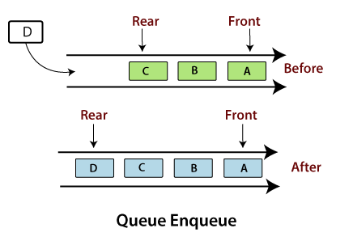
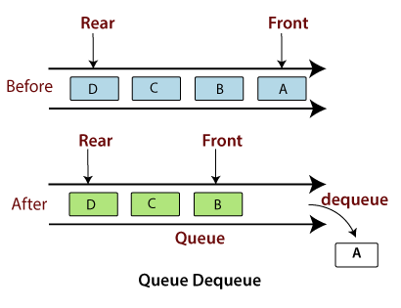
Operasi Queue

Slide 17
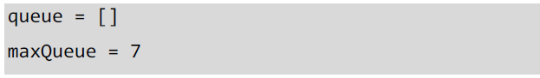
Implementasi Queue menggunakan List
Buat sebuah list kosong dan tentukan kapasitas maksimal antrian
Untuk mengisi dan mengeluarkan elemen dari antrian, buat terlebih dahulu fungsi yang terkait. Jangan lupa bahwa dalam antrian terdapat batasan maksimal!

Slide 18
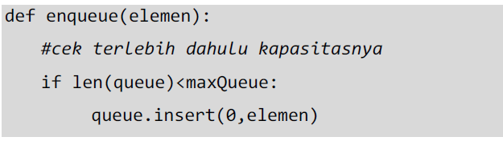
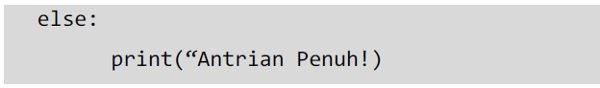
Implementasi Queue menggunakan List
Memasukkan elemen antrian, gunakan fungsi insert() pada list dan definisikan posisi elemen pada index pertama atau 0 (ingat konsep FIFO).

Slide 19
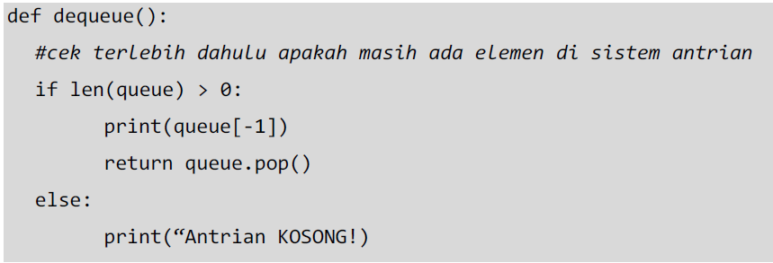
Implementasi Queue menggunakan List
Buatlah fungsi untuk mengeluarkan elemen dari antrian

Slide 20
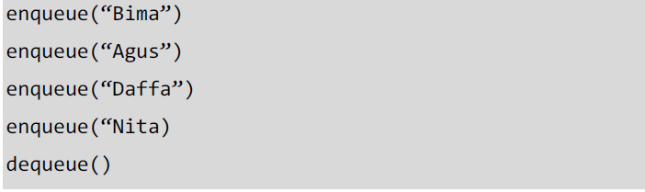
Implementasi Queue menggunakan List
Fungsi untuk menambah dan mengeluarkan isi antrian

Slide 21
Tree

Slide 22
KONSEP STRUKTUR DATA TREE
Tree merupakan salah satu struktur data yang bersifat non-linier, artinya menggambarkan hubungan yang bersifat hirearki antara elemen-elemennya.
Sesuai dengan penggambaran/pemetaannya, struktur tree ini berisi kumpulan elemen/node yang terhubung satu sama lain dalam satu kesatuan dan membentuk layaknya struktur sebuah pohon di dunia nyata.

Slide 23


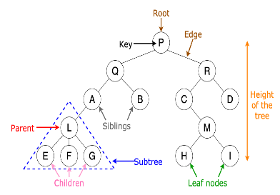
PENDAHULUAN
Apa itu Tree ?
Dari arti katanya bisa disebut sebuah pohon (seperti dalam dunia nyata).
Tree adalah pemetaan data dalam bentuk hirarki seperti pohon, yang memiliki akar (root) dan cabang/ batang/ subtree.
Daun / Leaf Node
Cabang / Branch/ Edge
Akar / Root
Pohon di dunia nyata
Pohon dalam ilmu komputer

Slide 24
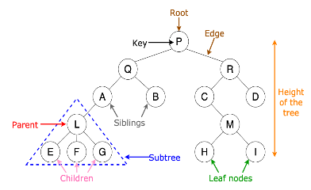
KONSEP STRUKTUR DATA TREE
Dalam konteks ilmu komputer (computer science), tree merupakan:
Kumpulan elemen (nodes)
Salah satu dari elemennya disebut sebagai root (akar)
Sisanya disebut sebagai node (simpul)
Membentuk hirarki kumpulan node dengan struktur dari atas ke bawah

Slide 25
KONSEP STRUKTUR DATA TREE
Node root
Suatu node yang memiliki hirarki tertinggi dan dapat memiliki node-node anak (child)
Node root tercipta pertama kali saat membentuk tree
Semua node dapat ditelusuri dari node root tersebut
Node-node lain yang berada di bawah root dan terhubung satu sama lain disebut sebagai subtree
Level
0
1
2
3
4

Slide 26
CONTOH STRUKTUR DATA TREE
Controh ilustrasi struktur pohon:
Family Tree (Pohon Keluarga)
Struktur Organisasi
Jadwal Turnamen
dll
a: grandpa
b: uncle
c: dad
d: aunt1
e: aunt2
f: me
g: my bro
h: my cousin

Slide 27
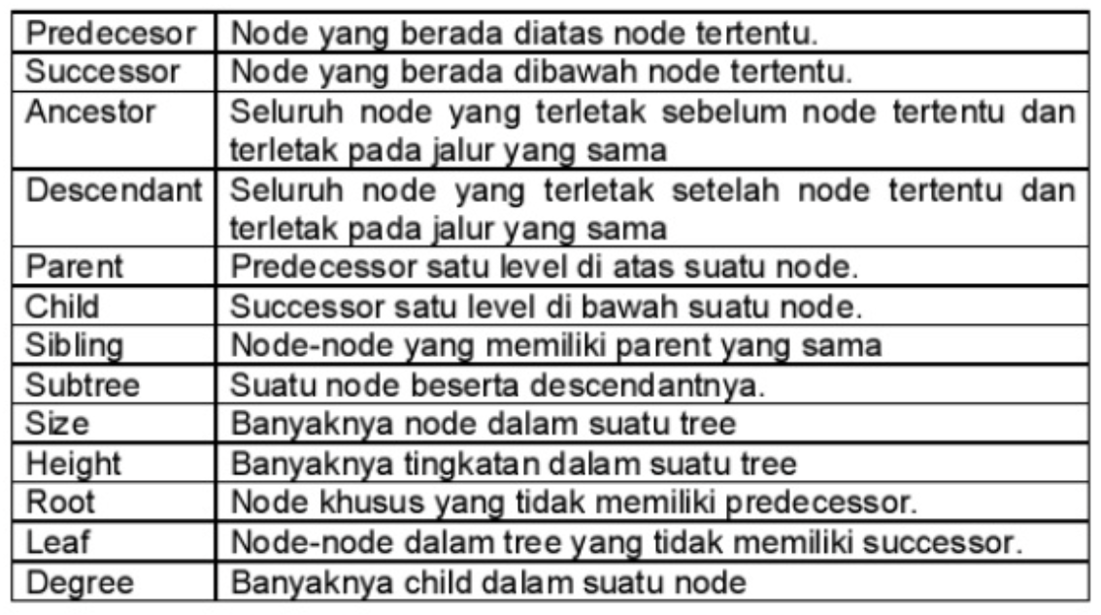
TERMINOLOGI STRUKTUR DATA TREE
Path : urutan nodes yang menjadi jalur lintasan kunjungan pohon yang terhubung oleh edges

Slide 28
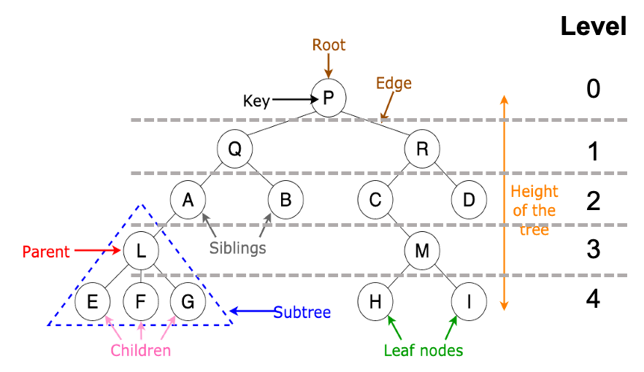
TERMINOLOGI STRUKTUR DATA TREE
Lintasan (path) sebuah node X adalah urutan akses untuk mendapatkan X yang dimulai dari Akar.
Contoh (dengan menggunakan tree di samping): Path(M) = [P – R – C – M]
Panjang lintasan (path length) X adalah jumlah node yang harus diakses untuk mendapatkan X; sehingga |Path(M)| = 4.
Kedalaman (depth) X menyatakan panjang lintasan sebuah node adalah jumlah garis dari akar sampai mencapai node X tersebut.
Contoh: Depth(M) = 3

Slide 29
IDENTIFIKASI TERMINOLOGI DALAM TREE
Controh dari ilustrasi pohon keluarga:
Ancestor (f) = c, a
Descendant (c) = f, g
Parent (h) = e
Child (a) = b, c, d, e
Sibling (d) = b, c, e
Size = 8
Height = 3
Root = a
Leaf = b, d, f, g, h
Degree (e) = 1
a: grandpa
b: uncle
c: dad
d: aunt1
e: aunt2
f: me
g: my bro
h: my cousin

Slide 30
KARAKTERISTIK STRUKTUR DATA TREE
Terdapat 1 node yang unik, yang tidak memiliki predecessor, yang disebut dengan root (akar)
Terdapat satu atau beberapa node yang tidak memiliki successor yang disebut dengan leaf (daun)
Setiap node kecuali root pasti memiliki satu predecessor
Setiap node kecuali leaf pasti memiliki 1 atau lebih successor

Slide 31
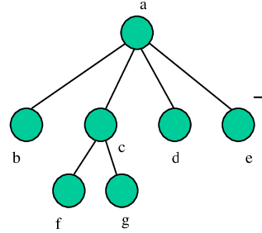
REPRESENTASI STRUKTUR DATA TREE
Paling Umum: Pohon Berakar
a: grandpa
b: uncle
c: dad
d: aunt1
e: aunt2
f: me
g: my bro

Slide 32
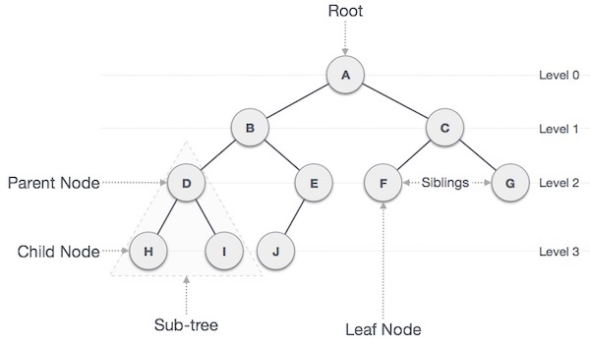
KONSEP BINARY TREE
Binary tree merupakan struktur data abstrak berjenis tree yang memiliki persyaratan:
Binary tree adalah sebuah struktur data abstrak berjenis tree dengan syarat satu parent node hanya dapat memiliki maksimal dua buah child nodes. Ilustrasi binary tree dapat dilihat seperti di samping.
Setiap node hanya boleh memiliki maksimal 2 buah subtrees, dan keduanya harus terpisah.

Slide 33
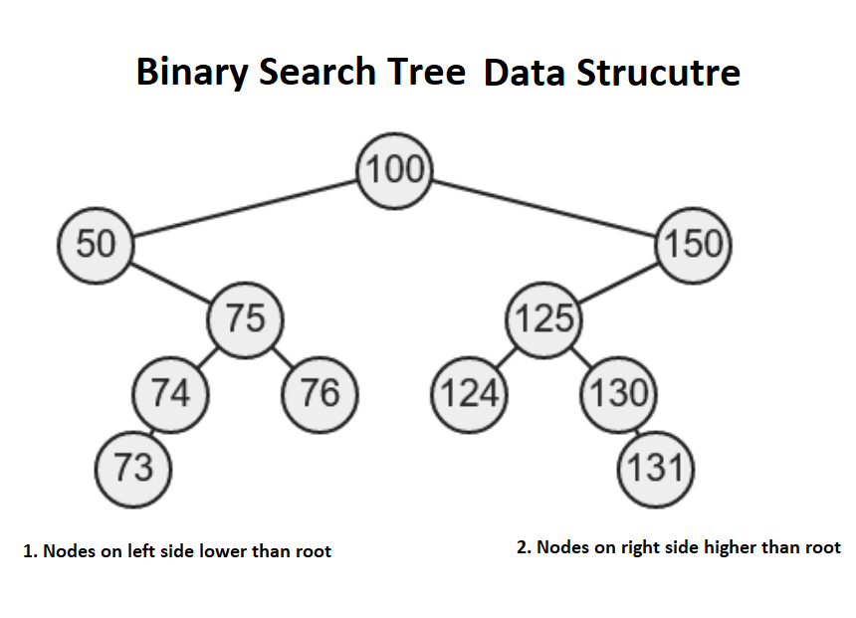
KONSEP BINARY SEARCH TREE
Dalam binary tree, child node sebelah kiri hanya boleh bernilai kurang dari atau sama dengan parent node, dan child node sebelah kanan hanya boleh bernilai lebih dari atau sama dengan parent node.
Dikenal dengan konsep Binary Search Tree
Source: https://dev.to/javinpaul/how-to-implement-inorder-traversal-in-a-binary-search-tree-1787

Slide 34
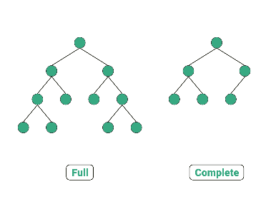
MACAM STRUKTUR BINARY TREE (1/2)
Full Binary Tree
Semua node (kecuali leaf) PASTI memiliki 2 buah child.
Complete Binary Tree
Bila semua node kecuali leaf memiliki 0 atau 2 child. Subtree pada Tree BOLEH memiliki path length yang berbeda
Source: https://towardsdatascience.com/5-types-of-binary-tree-with-cool-illustrations-9b335c430254

Slide 35

MACAM STRUKTUR BINARY TREE (2/2)
Perfect Binary Tree
Semua node (kecuali leaf) PASTI memiliki 2 buah child dan masing-masing subtree memiliki panjang path yang sama
Skewed/Degenerate Binary Tree
Bila semua node kecuali Leaf, hanya memiliki 1 child.
Source: https://towardsdatascience.com/5-types-of-binary-tree-with-cool-illustrations-9b335c430254

Slide 36
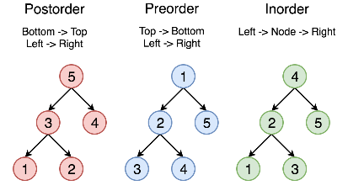
POLA KUNJUNGAN POHON (TREE TRAVERSAL)
Ada tiga pola umum yang digunakan untuk mengunjungi semua node dalam tree. Pola kunjungan tersebut dikenal dengan istilah traversal yang memiliki beberapa macam struktur lintasannya seperti tampak pada gambar di samping.
Istilah traversal memiliki maksud penggambaran jalur lintasan penelusuran SELURUH nodes dalam tree dengan urutan/cara tertentu (specific order)
Source: https://zhang-xiao-mu.blog/2019/01/20/tree-traversal-preorder-postorder/

Slide 37
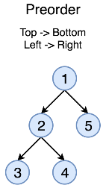
POLA KUNJUNGAN POHON (TREE TRAVERSAL)
Preorder: (key: root, kiri, kanan) Penelusuran node berawal dari ROOT, kemudian berlanjut ke turunan dari sebelah kiri, jika jalur kiri sudah tidak ada anak lagi, diteruskan ke jalur turunan sebelah kanan, terus berlanjut sampai akhir node. Atau pertama menujuk ke node ROOT kemudian secara recursive melakukan preorder pada subtree sebelah kiri, diikuti dengan traversal preorder secara recursive ke subtree sebelah kanan.
Algorithm
Until all nodes are traversed −
Step 1 − Visit root node.
Step 2 − Recursively traverse left subtree.
Step 3 − Recursively traverse right subtree.

Slide 38
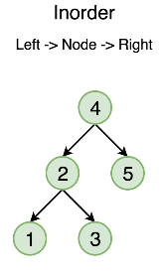
POLA KUNJUNGAN POHON (TREE TRAVERSAL)
Inorder: (key: kiri, root, kanan) Melakukan traversal inorder secara recursive pada subtree sebelah kiri, menuju ke node ROOT, dan terakhir melakukan traversal inorder secara recursive pada subtree sebelah kanan.
Algorithm
Until all nodes are traversed −
Step 1 − Recursively traverse left subtree.
Step 2 − Visit root node.
Step 3 − Recursively traverse right subtree.

Slide 39
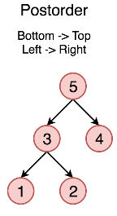
POLA KUNJUNGAN POHON (TREE TRAVERSAL)
Postorder: (key: kiri, kanan, root) Melakukan traversal postorder secara recursive pada subtree bagian kiri dan kanan diikuti dengan berkunjung ke node ROOT.
Algorithm
Until all nodes are traversed −
Step 1 − Recursively traverse left subtree.
Step 2 − Recursively traverse right subtree.
Step 3 − Visit root node.

Slide 40
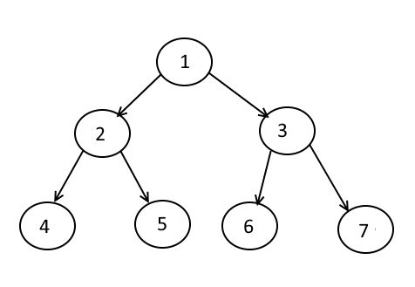
CONTOH TREE TRAVERSAL
Dari binary tree di samping:
Inorder Traversal (kiri, root, kanan)
Hasil: 4, 2, 5, 1, 6, 3, 7
Preorder Traversal (root, kiri, kanan)
Hasil: 1, 2, 4, 5, 3, 6, 7
Postorder Traversal (kiri, kanan, root)
Hasil: 4,5, 2, 6, 7, 3, 1

Slide 41
LATIHAN 1
Tentukan penelusuran kunjungan tree dengan menggunakan metode inorder, preorder, dan postorder traversal
Z
A
R
X
G
F
B
N
W
S
J
Q
D
K
P

Slide 42
LATIHAN 2
Ancestor (G) = …
Descendant (X) = …
Parent (F) = …
Child (Z) = …
Sibling (S) = …
Size = …
Height = …
Root = …
Leaf = …
Degree (A) = …
Path (Q) = …
Z
A
R
X
G
F
B
N
W
S
J
Q
D
K
P

Slide 43
Terima Kasih

